Slide 1
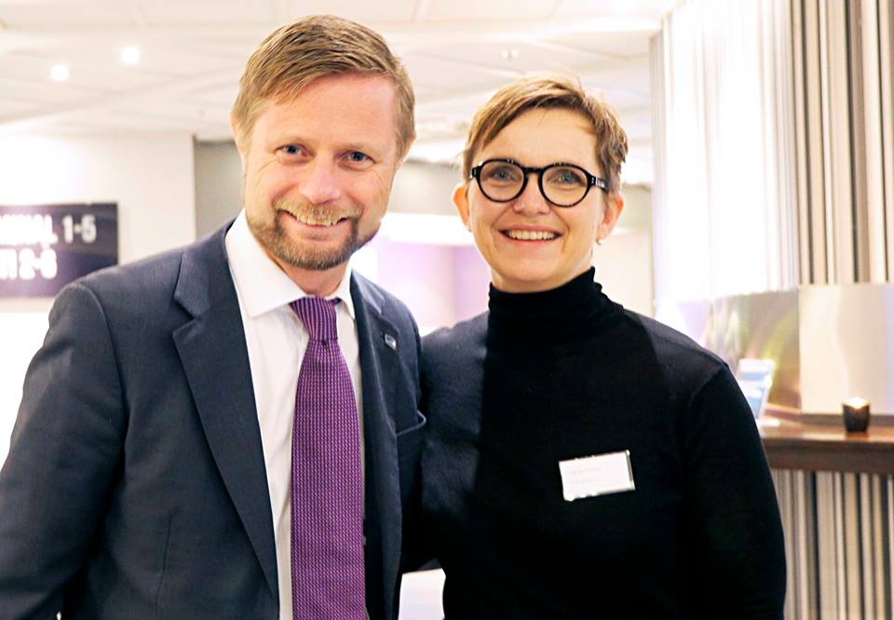
Med ett års erfaring.....
Fortsatt begeistret!
En god del klokere..
Stadig litt mer undrende
og like utålmodig...
Notes:
Da jeg begynte å jobbe med habilitering og rehabilitering som fagområde for to år siden, var det første som slo meg hvor sammensatt og komplekst det var. Det var vanskelig å få oversikt over og grep om. To år etterpå strever jeg fortsatt litt med dette, og lærer fortsatt nye ting - ukentlig.
Det andre som slo meg var hvor mye ord, planer, strategier og løfter det hadde vært på området over mange år – «Alle var enige om at dette skulle være den neste nye helsereformen – likevel har det skjedd lite, og den bevegelsen som har vært har vært i feil retning.

Slide 2
Det kan ikke bli mer meningsfylt...
FFOs overordnede mål er samfunnsmessig likestilling og deltakelse for funksjonshemmede. Vi ønsker å gjøre hverdagen til funksjonshemmede og kronisk syke bedre.
Vi gjør dette gjennom politisk samarbeid og påvirkning, brukermedvirkning og likemannsarbeid nasjonalt og lokalt.

Slide 3
Det har vært mange høydepunkter...
Interessepolitikk på mange arenaer
Media løftet frem flere av våre tema
Medvirkning i nasjonale råd og utvalg
Men mest av alt har jeg lært enormt – og møtt mange fantastiske organisasjoner og
mennesker!

Slide 4
men undres en del....
Et samlet FFO? Hva og hvordan?
Styring og kontroll
Konflikter
Hva holder oss sammen?
Hvordan forebygge kriser og dårlig omdømme?
Hvordan sikre hele FFOs omdømme?

Slide 5

Både ønskeliste og noen nyttårsforsetter...
En organisasjon med fokus på FFOs kjerne-oppgaver
I tett kontakt og samråd med FFOs medlemmer!
På lag med fylkene
Et mer samlet FFO med klare styringslinjer
Entydige roller og ansvar
Tydelige rammer for styring og kontroll
Krav til etikk og habilitet
Men mest av alt –
ett (samlet) FFO!

